Slide 1



Influencia litológica en la radiactividad ambiental: el papel de dioritas y feldespatos en suelos urbanos de Lima
Eduardo G. Villarreyes Peña ^{1,2}, Galo Patiño C.^{1,2}, Oscar Baltuano E.^{2,3},
¹ Facultad de Ciencias Físicas, Universidad Nacional Mayor de San Marcos (UNMSM), Av. Amézaga 375. Lima 1, Perú
² Grupo de Investigación de la UNMSM- Instrumentación Física y Aplicaciones INFISA
³ Laboratorio de Desarrollo Electrónico, Dirección de Investigación y Desarrollo, Instituto Peruano de Energía Nuclear
(IPEN), Av. Canadá 1480, Lima 41, Perú

Slide 2
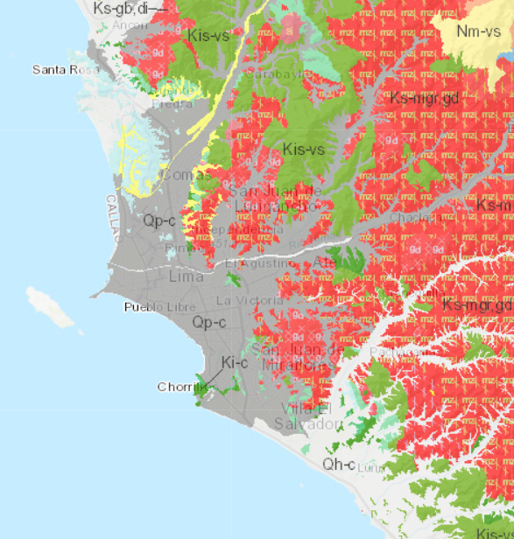
1. Antecedentes:
La radiactividad de fondo en suelos urbanos está controlada por la composición litológica local, que define la presencia y abundancia de minerales portadores de radionúdos naturales.
En Lima, el Batolito de la Costa aporta dioritas y granodioritas ricas en elementos radiactivos.
Estudios previos confirman niveles ligeramente elevados de radionucleidos en suelos limeños respecto a promedios globales.
Se requiere cuantificar la influencia específica de dioritas y feldespatos en la distribución espacial de radiactividad en el ámbito urbano.
2/7

Slide 3
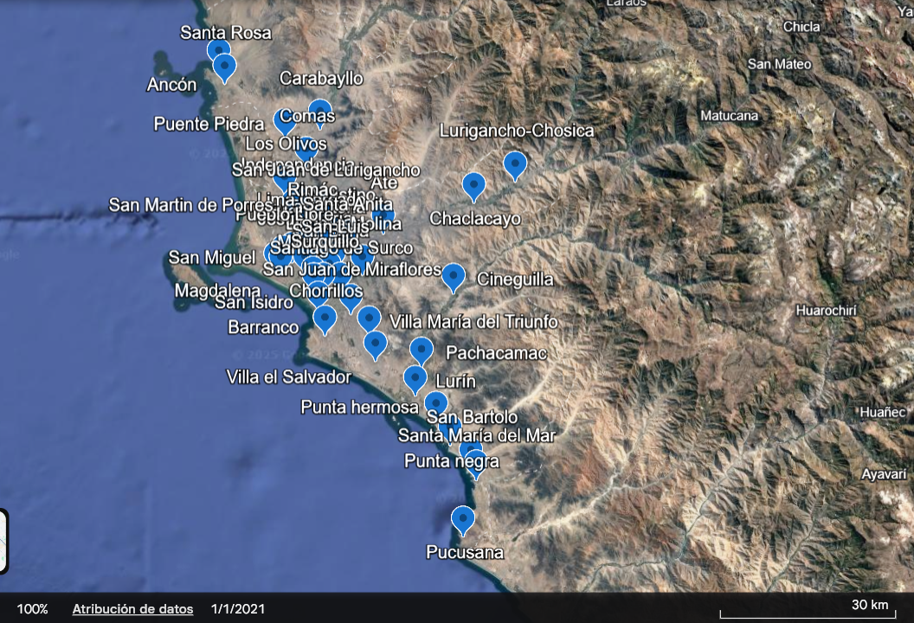
2. Materiales y métodos:
Se procedió por un muestreo estratificado por conglomerados, considerando las principales unidades litológicas del área metropolitana de Lima. Se recolectaron sistemáticamente 42 muestras de suelo superficial (0–15 cm de profundidad). Cada punto de muestreo fue georreferenciado con precisión mediante GPS.
Los datos se analizaron estadísticamente (pruebas de normalidad, t-students, correlación de Pearson y ANOVA) para evaluar relaciones entre composición mineralógica y actividad radiactiva.
Se aplicaron índices radiológicos como la Tasa de dosis (D) e índices de riesgo (Hex) y se compararon con valores internacionales (UNSCEAR, ICRP).
Fig. 1. Ubicación geográfica de los puntos de muestras de los 42 distritos de Lima Metropolitana. Map data© 2023 google.

Slide 4
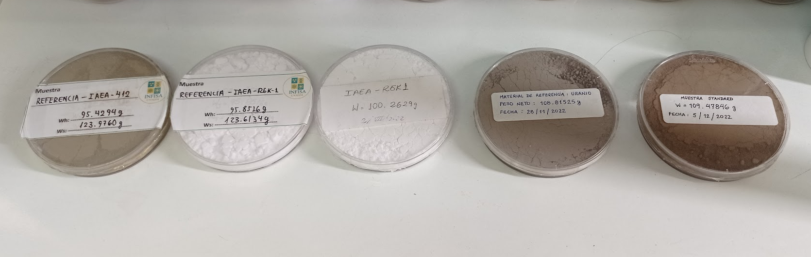
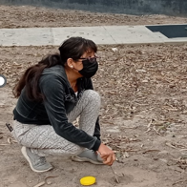
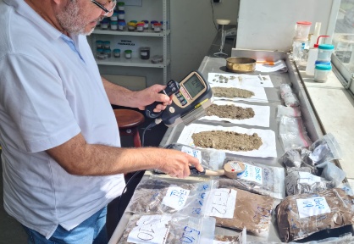
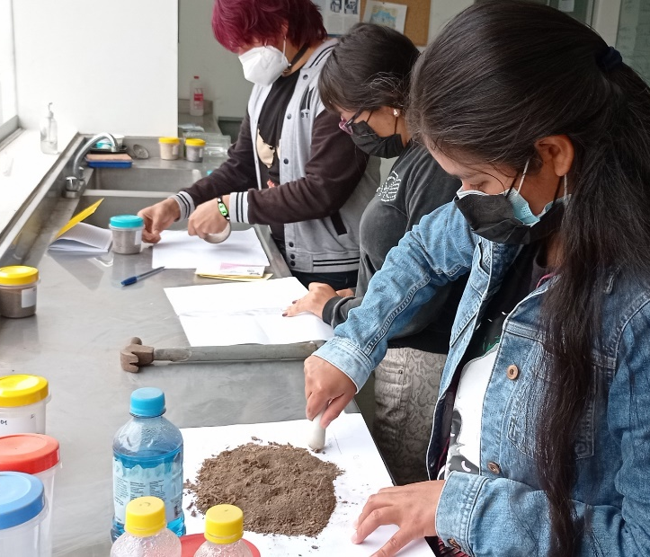
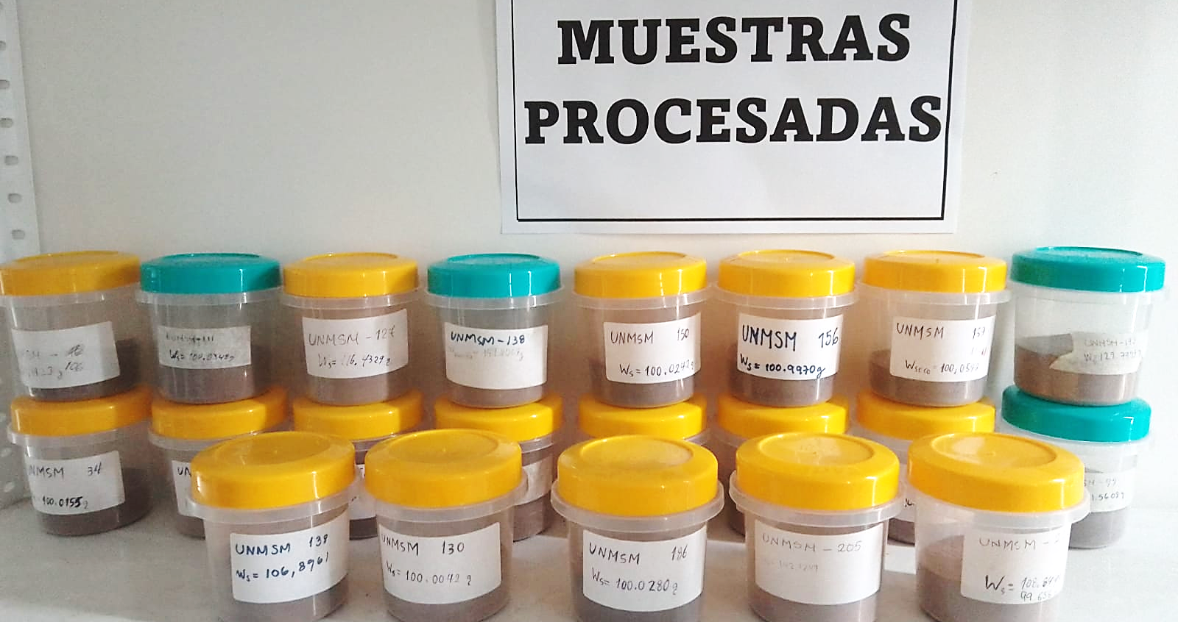
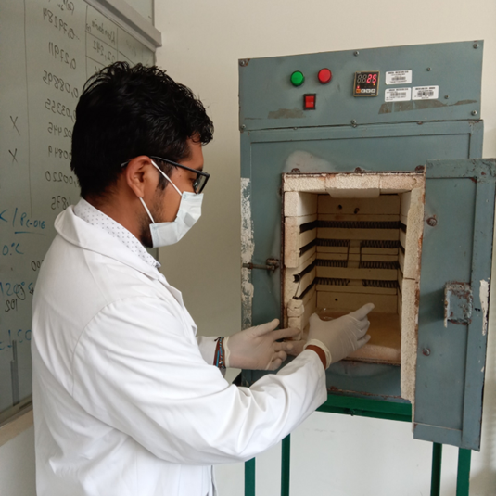
Descripción de la metodología para la preparación de muestras de suelo.
ISO 18589-3-7: 2018
Primero: se extrajo muestras de suelo, de puntos previamente fijados y que sean representativos. Las muestras fueron extraídas entre enero de 2024 y julio de 2024, así mismo se midió in situ los niveles de tasa de exposición radiactiva mediante contadores Geiger y cámaras de ionización a 1 m del suelo. [2]
Segundo: las muestras pasaron por un proceso de clasificación, triturado, tamizado, pesado, desecado y embazado en recipiente Petri para estar lista para su análisis.[3]

Slide 5
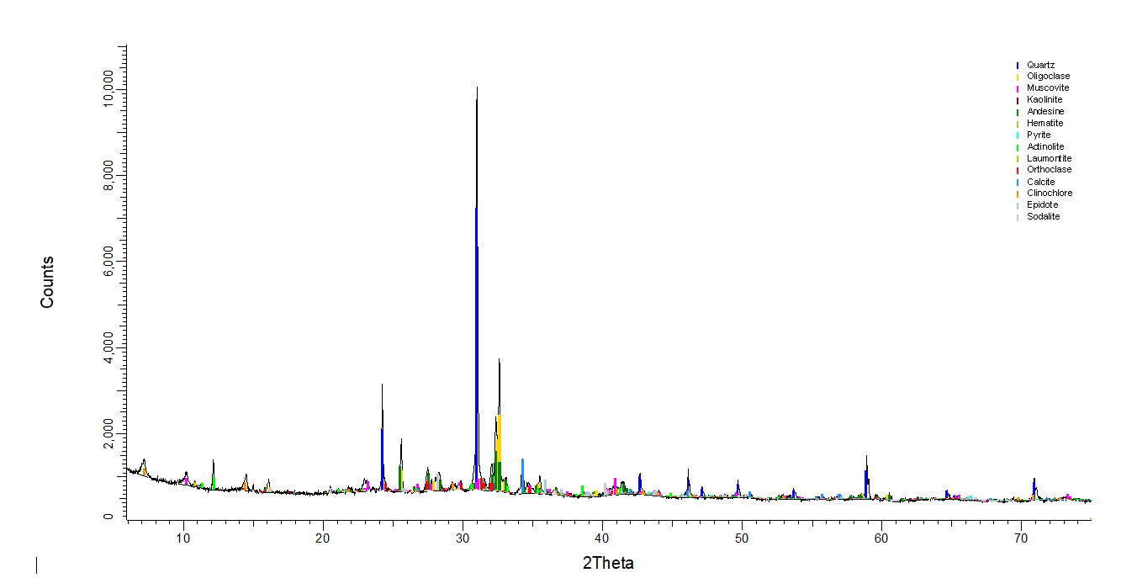
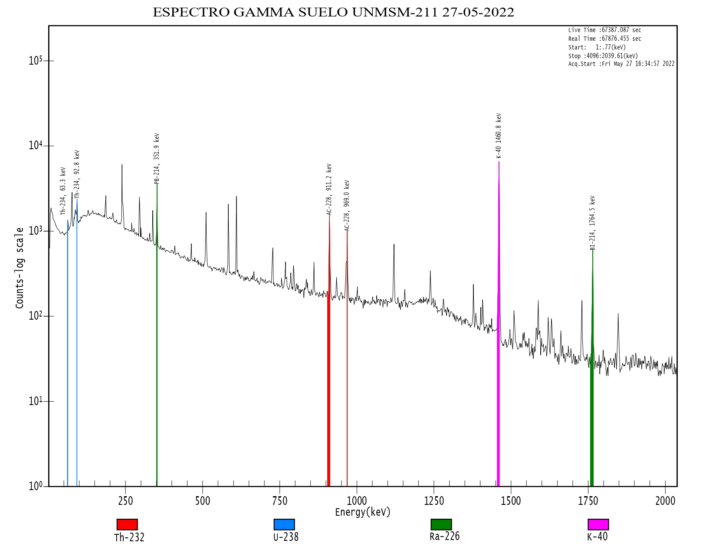
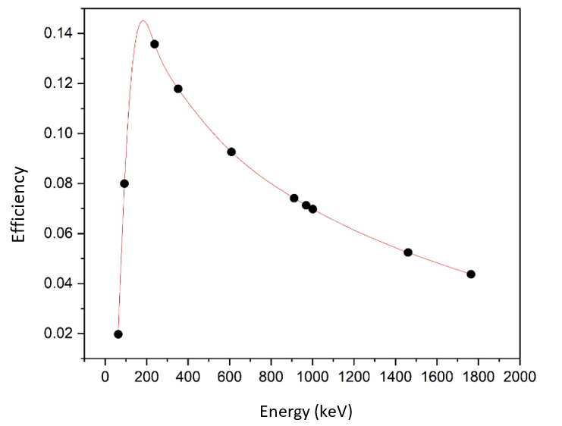


Tercero las muestras fueron llevadas al IPEN y puestas en el detector gamma de germanio hiperpuro GeHP y para análisis mineralógico por difracción de rayos X (DRX), en funcionamiento óptimo ya calibrado para el estudio de muestras de suelo. [4 - 6]
Cuarto: se procedió al análisis y caracterización de los distintos espectros obtenidos por espectroscopía gamma de alta resolución, para así determinar la actividad específica de los principales radionúclidos naturales. [7-8].
$$ε=\frac{N_{n}}{I A_{p} t_{V} f_{c}}$$
$$A=\frac{N_{n}}{I ε t_{V} f_{c}}$$
4/7

Slide 6
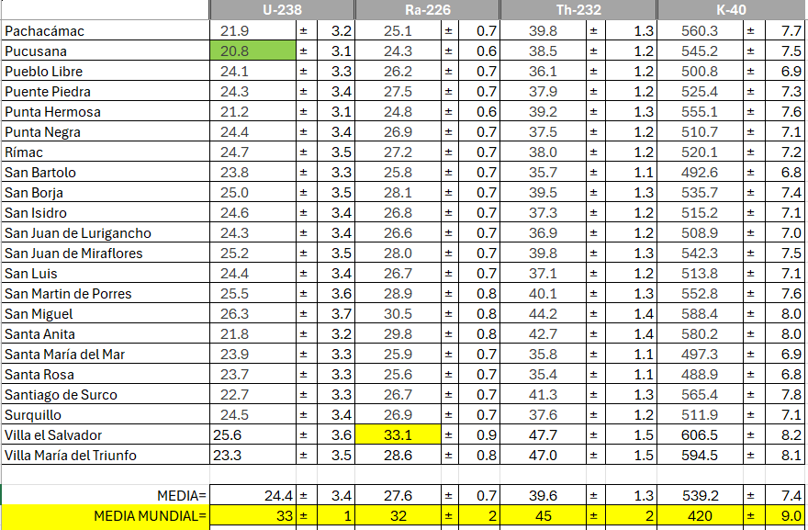
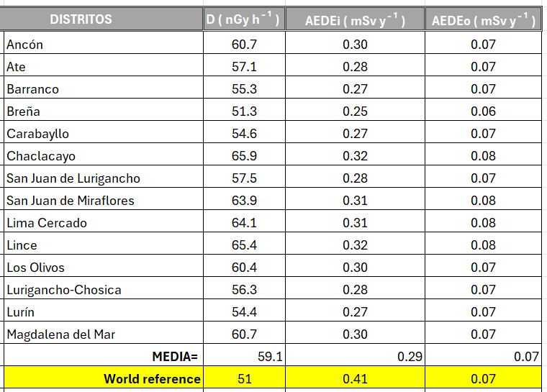
3. Resultados:
Tabla 3 Tasa de dosis, dosis anual equivalente externa e interna de las distintos distritos de Lima Metropolitana.
Tabla 2 Actividad radiactiva del U-238, Ra-226, Th-232 y K-40 para los distritos de Lima Metropolitana.
5/7

Slide 7
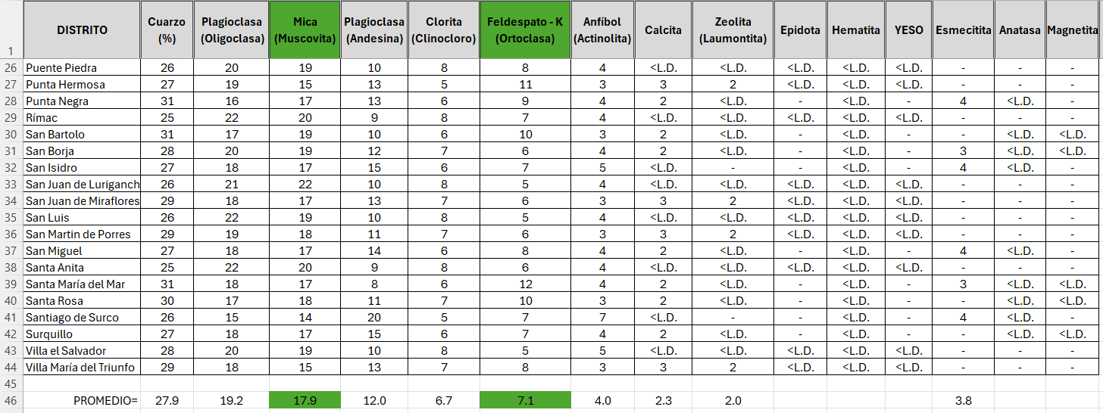
Tabla 4 Composición mineralógica porcentual por difracción de rayos X (DRX) de muestras de suelo superficial en distritos de Lima Metropolitana"

Slide 8
4. Conclusiones:
Los valores de la concentración de actividad de ⁴⁰K, son superiores al promedio global. Analizamos la correlación entre los datos de DRX (composición mineralógica) y espectrometría gamma (actividad radiactiva) encontramos que es positiva entre el contenido de Muscovita KAl₂(Si₃Al)O₁₀(OH,F)₂ y Feldespato K (Ortoclasa) KAlSi₃O₈ con la actividad de ⁴⁰K.
Paralelamente, los minerales como las dioritas (biotita, anfíboles, monacita, circón), identificados por DRX, contribuyen de manera significativa a las series de ²³²Th y ²³⁸U.
Aunque se observa variabilidad espacial significativa, todos los valores de las tasa de dosis y tasa de dosis anula externa e interna, se encuentran dentro de rangos naturales globales y no representan un riesgo para la salud pública. Este estudio establece una línea base integral litológico-radiológica para la gestión ambiental urbana informada.
6/7

Slide 9
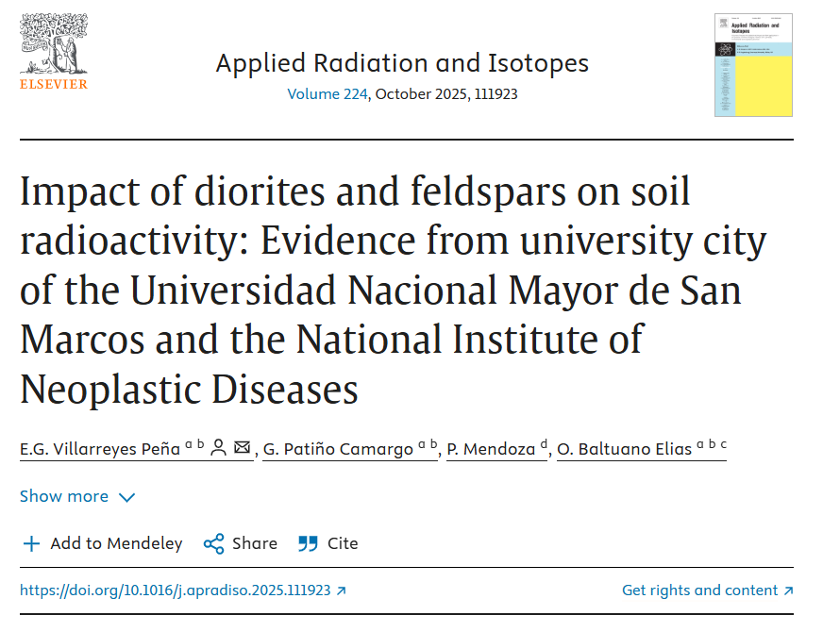

Slide 10
5. Referencias:
[1] ISO 18589-3:2018. (2018). Medición de la radiactividad en el medio ambiente. Suelo. Parte 3: Método de ensayo de radionucleidos emisores gamma usando espectrometría gamma. (versión corregida 2018-12-01). IAEA
[2] International Atomic Energy Agency (IAEA). (2012). Extent of Environmental by Naturally Occurring Radioactive Material (NORM) and Technological Options for Mitigation. Technical Reports Series N° 419. Vienna; 2004. or the rapid assessment of gamma-ray emitting radionuclides in environmental media by gamma spectrometry. New York.
[3]Instituto Peruano de Energía Nuclear. (1997). Reglamento de Seguridad Radiológica. D.S. N° 009-97-EM. Visto el 2 noviembre 2021: http://www.ipen.gob.pe/transparencia/regulacion/normatividad/ds009_97em.pdf
[4] United Nations.(2000) Effects of Ionizing Radiation. Volume I: Report to the General Assembly, Scientific
Annexes B. United Nations Scientific Committee on the Effects of Atomic Radiation, UNSCEAR 2008
[5] International Organization for Standardization ISO 14001. (2004). SISTEMA DE GESTION AMBIENTAL, NORMA INTERNACIONAL. Génova, suiza.
[6] Villarreyes Peña EG, Patiño Camargo G, Mendoza P, Baltuano Elias O. Impact of diorites and feldspars on soil radioactivity: Evidence from university city of the Universidad Nacional Mayor de San Marcos and the National Institute of Neoplastic Diseases. Appl Radiat Isot. 2025 Oct;224:111923. doi: 10.1016/j.apradiso.2025.111923. Epub 2025 May 24.
7/7

